Slide 1

Trabalho Interdisciplinar - 1
Acessibilidade saúde mental 1
Universidade PUC Minas
Davi Wenzel | Felipe Portes | Gabriel Fernandes | Gabriel Furst | João Oliveira | Mateus Fasciani | Rafael Toffalini

Slide 2

Contexto do Problema
Contexto do Problema
A saúde mental de uma pessoa é fundamental para seu bem-estar, pois impacta a qualidade de sua vida. Uma boa saúde mental ajuda você a lidar com o estresse, manter relacionamentos importantes, fazer escolhas ponderadas e atingir seus objetivos pessoais e profissionais. Além de melhorar a comunidade, investir na saúde beneficia o indivíduo.
Exemplos de desafios da acessibilidade a saúde mental:
Estigma Social: Muitas sociedades continuam a estigmatizar os problemas de saúde mental, o que pode causar discriminação e relutância das pessoas em buscar ajuda.
Barreiras Geográficas: Se você mora em uma área rural ou remota, pode ser difícil obter serviços de saúde mental. Isso pode ser devido à falta de instalações e profissionais qualificados, bem como às dificuldades de transporte para chegar aos serviços.
Falta de Conscientização e Educação: A falta de conhecimento sobre saúde mental e a importância do tratamento pode levar ao não reconhecimento dos problemas de saúde mental, o que significa que as pessoas não têm acesso aos serviços necessários.
Entender
Personas
Público Alvo

Slide 3
Personas
Público Alvo
Contexto do Problema
A saúde mental é essencial para o bem-estar holístico de uma pessoa, influenciando diretamente sua qualidade de vida e capacidade de enfrentar os desafios do dia a dia. Uma boa saúde mental permite lidar eficazmente com o estresse, manter relacionamentos significativos, tomar decisões ponderadas e alcançar metas pessoais e profissionais. Além disso, promove a resiliência emocional, capacitando indivíduos a enfrentar adversidades e superar obstáculos com maior equilíbrio e autoconfiança. Investir na saúde mental não apenas beneficia o indivíduo, mas também contribui para comunidades mais saudáveis, inclusivas e resilientes.
Estigma Social: O estigma em torno dos problemas de saúde mental persiste em muitas sociedades, o que pode levar à discriminação e à relutância das pessoas em buscar ajuda.
Custos Financeiros: Os custos associados ao tratamento de saúde mental podem ser proibitivos para muitas pessoas, especialmente em países onde os serviços de saúde não são acessíveis ou cobertos pelo sistema de saúde pública.
Barreiras Geográficas: Em áreas rurais ou remotas, o acesso aos serviços de saúde mental pode ser limitado devido à falta de instalações e profissionais especializados, bem como a dificuldades de transporte para chegar a esses serviços.
Falta de Conscientização e Educação: A falta de compreensão sobre saúde mental e a importância do tratamento podem levar à subnotificação e ao não reconhecimento dos problemas de saúde mental, contribuindo para a falta de acesso aos serviços.
Pacientes-Alvo
Jovens adultos que não conseguem um psicólogo que atenda as sua necessidades
O paciente tem conhecimento intermediário de tecnologias, principalmente no telefone.
O paciente quer a possibilidade de escolher um psicólogo que possa atender presencialmente ou online
Psicólogos-alvo
Profissionais que acabaram de se formar no mercado e querem ter acesso.
O psicólogo tem conhecimento intermediário de tecnologias, principalmente no telefone.
Quer uma hub que permita ele entrar em contato com possíveis pacientes.
Entender

Slide 4
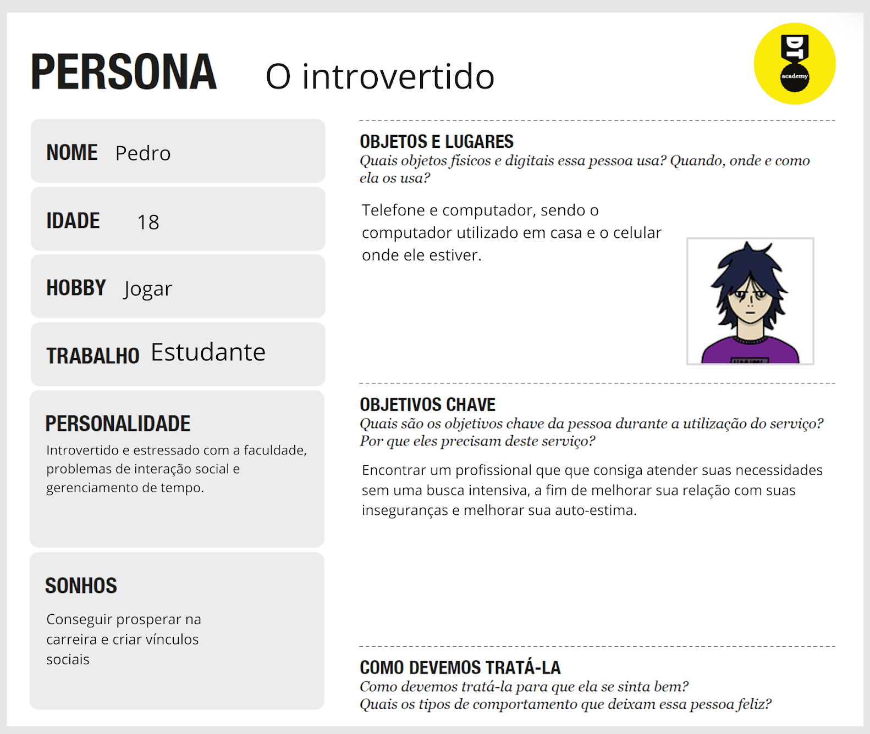
Entender

Slide 5
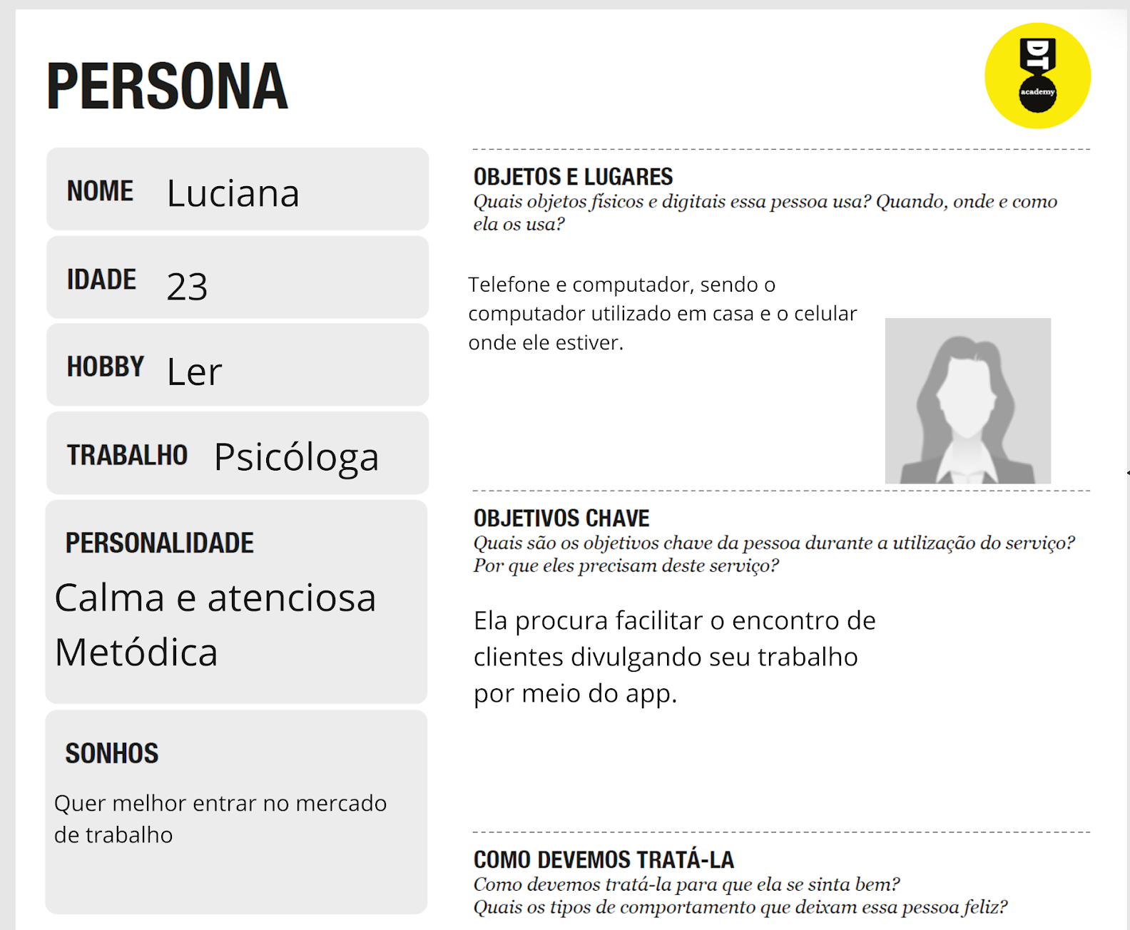
Entender

Slide 6

Objetivos
Propostas de solução
Agir como um intermetiador por meio de um um site que estabeleca uma conexão entre psicólogos e pacientes.
Encontrar o profissional;
Encontrar um profissional em um preço acessível;
Encontrar um profissional em uma localidade agradável;
Encontrar um profissional mais adequado para o problema;
Proporcionar aos profissionais recém formados uma plataforma intermédia entre cliente e provedor
Explorar
História de usuários e requisitos

Slide 7
Objetivos
Propostas de solução
História de usuários e requisitos
Agir como um intermetiador por meio de um um site que estabeleca uma conexão entre psicólogos e pacientes.
Encontrar o profissional;
Encontrar um profissional em um preço acessível;
Encontrar um profissional em uma localidade agradável;
Encontrar um profissional mais adequado para o problema;
Proporcionar aos profissionais recém formados uma plataforma intermédia entre cliente e provedor
Com base na análise das personas foram identificadas as seguintes histórias de usuários:
Eu como Paciente
Quero : Encontrar um profissional compatível com as minhas necessidades
Para : Cuidar da minha saúde mental
Eu como psicólogo-recém formado
Quero : Uma maneira de conseguir ter acesso a uma demanda maior de pacientes
Para : Conseguir me inserir no mercado de trabalho
Explorar

Slide 8
Inserir requisistos funcionais e nao funcionais
Requisitos
Explorar

Slide 9

Wireframes principais para apresentecao. Talvez fluxo de ususario
Projeto da Interface
Materializar

Slide 10
Wireframes principais para apresentecao. Talvez fluxo de ususario
Projeto da Interface
Materializar

Slide 11
Metodologia
Divisão de Papéis:
Srum Master
  Mateus Fasciani
Product Owner
  Felipe Portes
Desenvolvimento do HTMl:
  Felipe Portes
  Gabriel Fernandes
Desenvolvimento de CSS/Design
  Felipe Portes
Desenvolvimento de lógica dentro do site e JavaScript
  Mateus Fasciani
  João oliveira
Pesquisa relacionada a psicologia e saúde mental
  João oliveira
Ferramentas utilizadas:
  IDE - VScode
  Ferramenta para o desenvolvimento de wireframe e userflow - Figma
  Ferramenta para Design thinking - Miro

Slide 12

Equipe:
Davi Wenzel
Felipe Portes
Gabriel Fernandes
Gabriel Furst
João Oliveira
Mateus Fasciani
Rafael Toffalini
Acessibilidade saúde mental 1

